Slide 1






SOCIAL PER TUTTI
Introduzione al mondo dei social e le loro funzioni
M4W4-M01

Slide 2




SOCIAL PER TUTTI!
INTRODUZIONE AL MONDO DEI SOCIAL E LE LORO FUNZIONI

Slide 3




Il mondo di Internet, in particolare quello dei social, ha visto una crescita esponenziale negli ultimi anni e coinvolge un numero sempre maggiore di popolazione.

Slide 4


L'EVOLUZIONE DEI SOCIAL
1997
2003
2003
SIXDEEGRES
MYSPACE
FACEBOOK
PRIMO SOCIAL DELLA STORIA BASATO SULLA "TEORIA DEI SEI GRADI DI SEPARAZIONE" DI MILGRAM DEL 1967
PRIMO SOCIAL CONOSCIUTO A LIVELLO MONDIALE IL CUI SCOPO ERA CREARE BLOG E CONDIVIDERE FOTO E VIDEO
SOCIAL CREATO DA MARK ZUCKERBERG, FACEBOOK DÀ INIZIO ALL'ERA DEL WEB 2.0, SPIANANDO LA STRADA AD ALTRE PIATTAFORME

Slide 5


MA COSA E' CAMBIATO?
E' cambiato il nostro modo di lavorare, di fare acquisti, di imparare, di relazionarci e persino di pensare.
Il Web, ormai alla portata di tutti, offre opportunità infinite, permettendoci di rimanere aggiornati e interagire con ciò che ci circonda in tempo reale.
Immaginando il Web come il mondo, pensate ai social come ad una grande piazza.

Slide 6

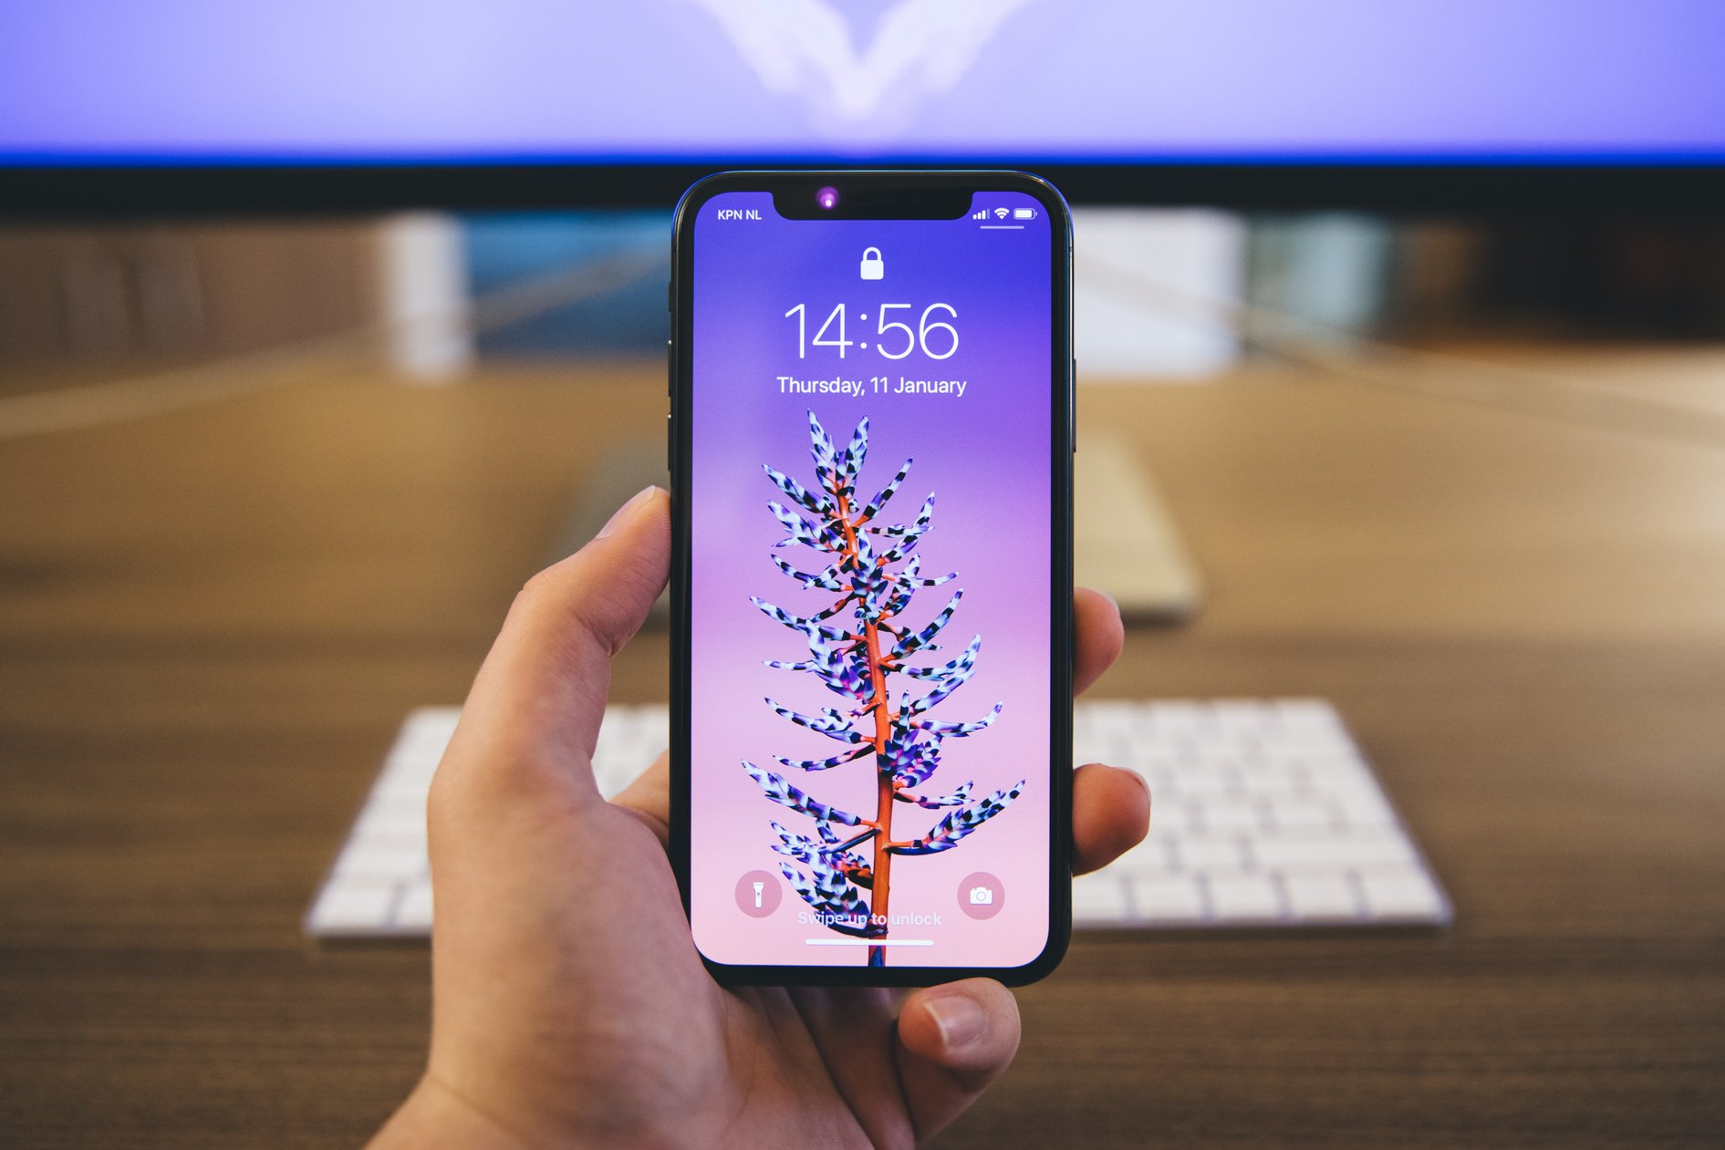
MA COSA SONO I "SOCIAL"?
Per definizione, i “social” sono l’insieme di canali d'informazione e intrattenimento che permette agli utenti di interagire tra loro per scambiarsi informazioni e socializzare.
Occorre fare la distinzione tra social media e social network.

Slide 7



CON L'EVOLVERSI DI INTERNET
SI SONO EVOLUTI ANCHE I SUOI PERICOLI, TRA CUI LE "FAKE NEWS"
Quando si legge una notizia bisogna prestare attenzione a:
-l'URL (indirizzo del sito)
-nome del giornale
-data di pubblicazione della notizia
-fonti utilizzate per scrivere l'articolo

Slide 8


MA QUALI SONO I SOCIAL PIÙ UTILIZZATI?
Che sia per lavoro o svago, il mondo dei social è molto vasto e scegliere quello giusto a volte può risultare difficile.
Ad oggi, le piattaforme più "popolate" sono Facebook, Instagram e Whatsapp.

Slide 9


FACEBOOK

Slide 10

FACEBOOK
Facebook è un social che permette agli utenti di creare delle reti di persone, ritrovare vecchi amici o magari farne di nuovi.
Una volta creato il proprio profilo, avrete accesso alla “bacheca” in cui potrete svolgere molte attività: pubblicare post, richiedere “l’amicizia” e chattare in privato con gli amici, condividere foto e video, seguire gli aggiornamenti e le notizie principali, commentare e lasciare “Mi piace".

Slide 11
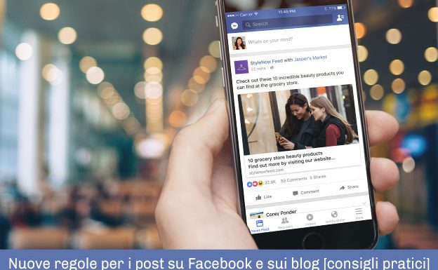
COS'È UN POST?
Il post è un aggiornamento di stato, utile a condividere con i propri amici qualsiasi cosa ci va.
Il post può essere testuale o arricchito con foto e video e spesso è accompagnato dagli “hashtag”, parole chiave utili a far trovare i nostri contenuti.

Slide 12

NON SOLO POST!
Facebook non è solo chiacchiere e badge fan più attivo!
La piattaforma conta anche altre funzioni che, divise in sezioni, ci permettono di fare compravendite, trovare lavoro o rimanere aggiornati sugli eventi vicini a noi!
Facebook è in continua evoluzione!

Slide 13

ADESSO UN PO' DI SLANG...
Dal verbo “to post” in inglese nasce la parola italianizzata “postare”, che indica proprio l’atto di creare un post e pubblicarlo.
Dal verbo “to chat” in inglese nasce la parola italianizzata “chattare”, che significa proprio “parlare, chiacchierare” con qualcuno.
Dal verbo “to tag” in inglese nasce la parola italianizzata “taggare”, che signific aidentificare qualcuno in un post, foto o in un aggiornamento di stato che si vuole condividere.

Slide 14
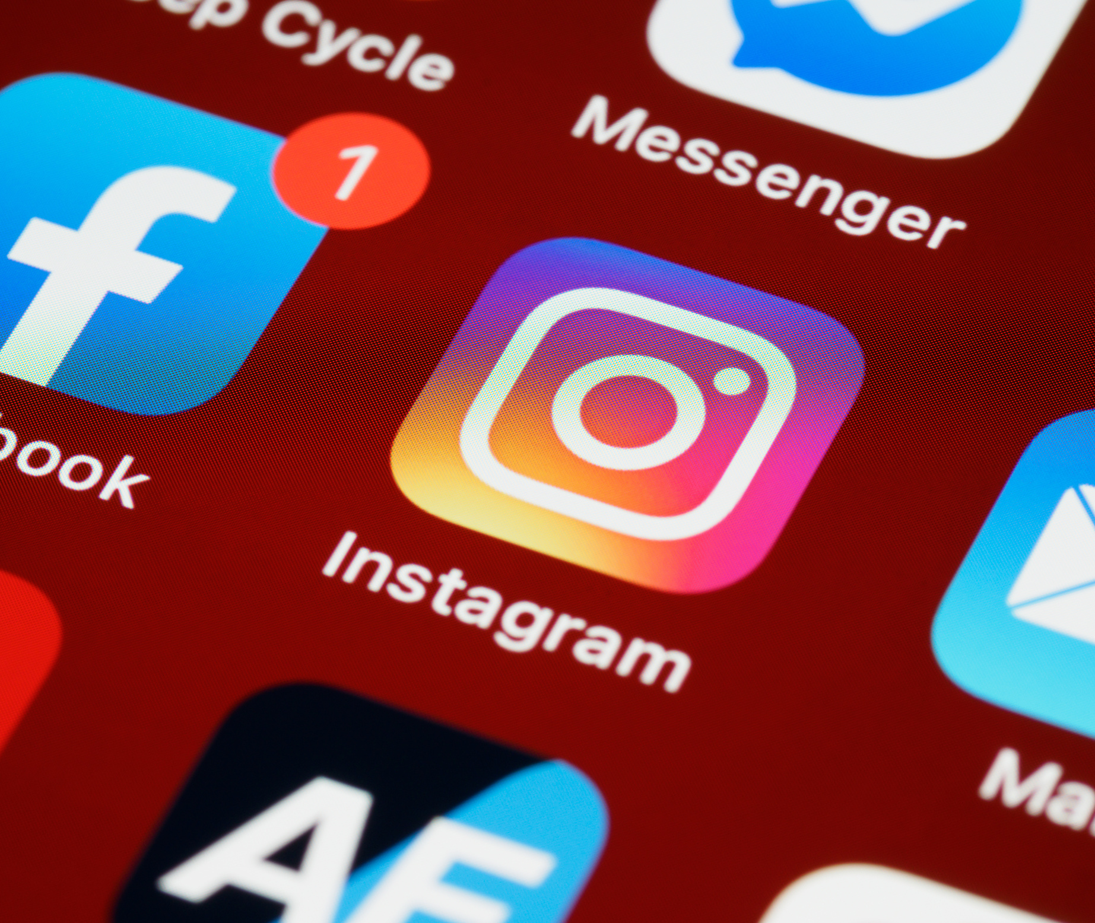
INSTAGRAM

Slide 15

INSTAGRAM
Instagram è un social totalmente incentrato sulla condivisione di foto e video di ogni genere.
Ogni utente di Instagram possiede un profilo personale con cui condividere con le persone della propria rete, detti “followers”, i momenti della propria giornata.
La piattaforma, oltre a darci la possibilità di metterci in contatto con amici e conoscenti, ci permette di seguire da vicino le vite dei nostri beniamini!

Slide 16
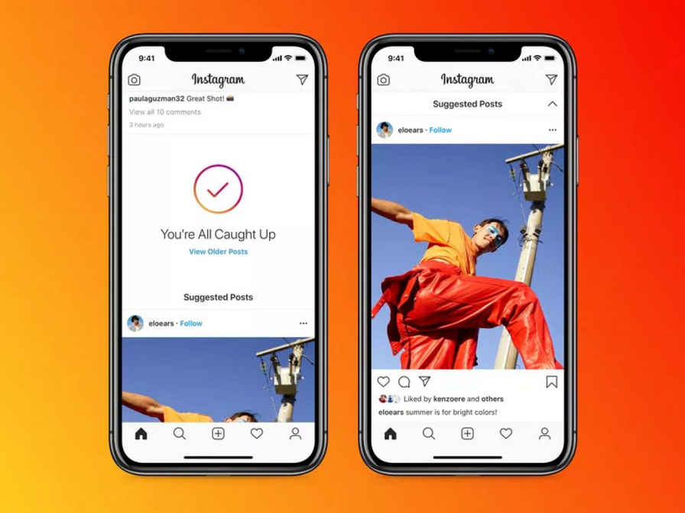
POST NEL "FEED"
Come la "bacheca" di Facebook, il "feed" di Instagram raccoglie tutti i contenuti che vengono pubblicati.
Nel caso di Instagram, i contenuti sono esclusivamente foto e video, accompagnati da una breve didascalia e dagli "hashtag", fondamentali per l'uso della piattaforma.
Oltre al classico post, su Instagram è possibile pubblicare anche altri tipi di contenuti, come Storie, IGTV o Reel.

Slide 17
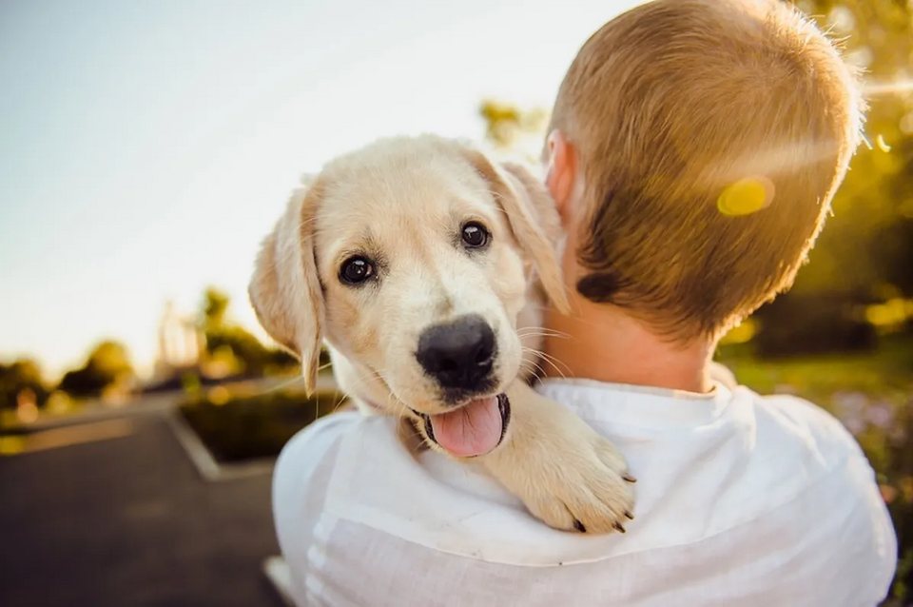

COS'È UN HASHTAG?
L’hashtag è un'“etichetta”, una parola chiave che viene associata ai post per catalogarne i contenuti, in modo da essere trovati più facilmente da tutti coloro che sono potenzialmente interessati a quell’argomento.
Gli hashtag sono sempre preceduti dal simbolo cancelletto (#) e possono essere scritti in qualsiasi lingua, a volte anche mixati tra loro.
Non si può usare punteggiatura nè spazi tra le parole e non c'è alcuna distinzione tra maiuscole e minuscole.
#cane, #cucciolo, #miglioreamicodelluomo, #dog, #doglover, #natura, #parco, #fotografia, ##fotografiadelgiorno, #photooftheday, #postoftheday

Slide 18
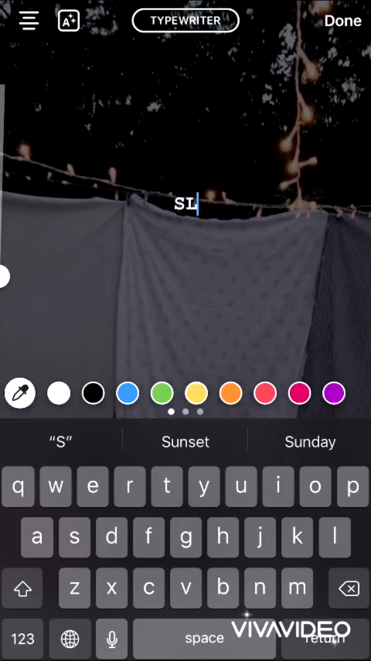
STORIE
Una Storia Instagram è un contenuto della durata massima di 15 secondi che resta visibile solo per 24h dalla sua pubblicazione.
Attraverso le storie si possono pubblicare delle foto o dei video memorizzati nella galleria del proprio smartphone o condividere in tempo reale quello che sta succedendo.

Slide 19
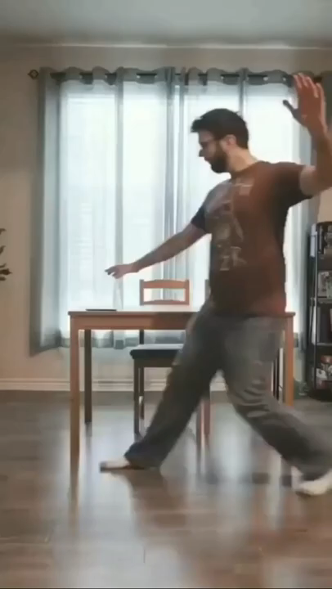
REEL
I Reel sono la funzione più recente di Instagram, in risposta ai popolari Tik Tok.
Si tratta di un editor per brevi video che vanno dai 15 ai 60 secondi che permette di aggiungere effetti grafici e sottofondi musicali.
I Reel seguono dei modelli chiamati "trend": più un trend è virale, più facile sarà essere visualizzati sulla piattaforma.

Slide 20

INSTAGRAM E LE NUOVE FUNZIONI
Le potenzialità di raggiungere un pubblico davvero vasto con Instagram sono altissime, motivo per il quale la piattaforma si è sviluppata anche in ambito business, dando vita ad uno dei mestieri più in voga degli ultimi anni: l’influencer.
È per questo motivo che Instagram dà la possibilità di aprire un account Business per promuovere la propria attività commerciale o idea.
Tra le nuove funzionalità troviamo lo Shop e “Cerca sulla mappa” per offrire agli utenti un'esperienza più completa possibile!

Slide 21
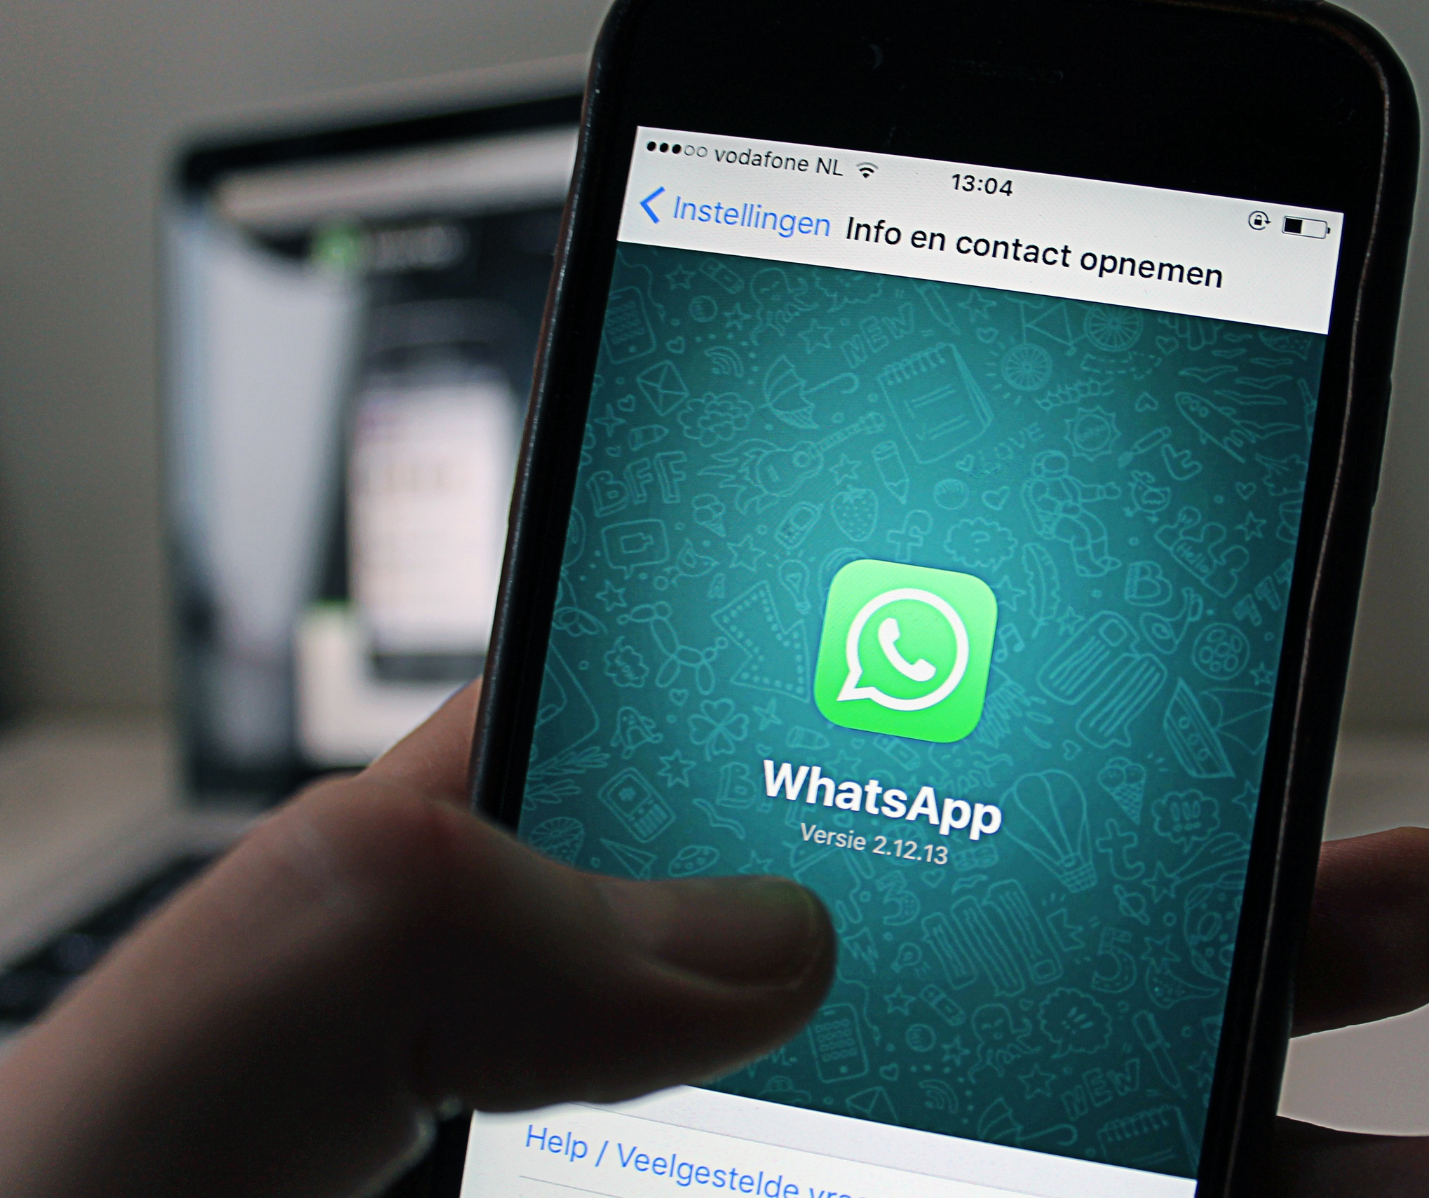
WHATSAPP

Slide 22

WHATSAPP
WhatsApp è l’applicazione dedicata alla messaggistica istantanea più famosa e utilizzata al mondo.
Il principale servizio offerto da Whatsapp è quello di scambiare messaggi con i propri contatti memorizzati sul cellulare (a loro volta registrati su Whatsapp) utilizzando una connessione internet.
Non parliamo solo di messaggi testuali, ma anche di foto, video, documenti, audio e posizioni GPS.
Grazie a Whatsapp è possibile anche effettuare chiamate e videochiamate con una o più persone e creare dei gruppi.

Slide 23
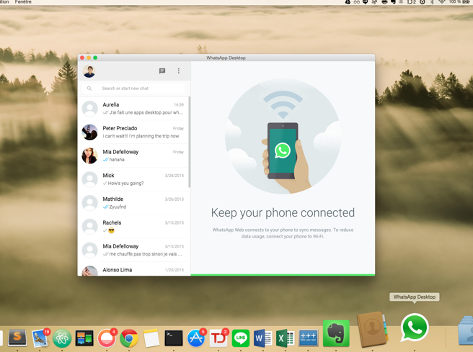
COS'È WHATSAPP WEB?
"Whatsapp Web" è la funzione di supporto, anche questa gratuita, di Whatsapp che consente di utilizzare la nota applicazione di messaggistica istantanea direttamente sul computer, permettendo di svolgere tutte quelle attività con la comodità del grande schermo e della tastiera per digitare a grande velocità.

Slide 24


Adesso che abbiamo ben analizzato alcuni dei social più utilizzati al mondo, non ci resta che capire quali contenuti condividere e quale tipo di utente vogliamo essere!

